Slide 1
React study 1차시
스터디장 손주석

Slide 2
Contents
01 React 기초 강좌 리뷰
02 React 중급 강좌 리뷰
03 정리

Slide 3



03 프로젝트 목표
JavaScript 이해

Slide 4
기초 강좌 리뷰

Slide 5
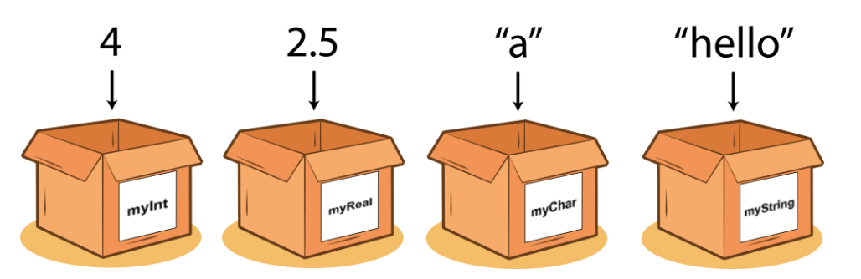
01 React 기초 리뷰
변수
let
변수 선언
const
상수 선언

Slide 6
01 React 기초 리뷰
자료형
정수형
실수형
문자형
Boolean형
-> 자료형 확인 : typeof

Slide 7
01 React 기초 리뷰
입출력 : alert / prompt / confirm
alert
내용 출력
확인 버튼만 존재
prompt
내용 입력
prompt(title, default값)
confirm
내용 출력
확인 : true / 취소 : false 버튼 둘 다 존재
=> 스크립트 일시 정지(동기), 스타일링 불가

Slide 8
01 React 기초 리뷰
형변환
명시적 형변환
string() : 문자형으로 변환
Number() : null : 0, undefined : NaN / ‘0’ : true, ‘ ‘ : true
Boolean() : false - 0,””,null,undefined,NaN
묵시적 형변환(자동 형변환)
문자열 + 정수형 연산
정수형 + 실수형

Slide 9
01 React 기초 리뷰
기본연산자
+
-
*
/
%
**
연산자 우선순위

Slide 10
01 React 기초 리뷰
비교 연산자 / 조건문
< / >
<= / >=
== / !=
if(조건문) {...}

Slide 11
01 React 기초 리뷰
논리 연산자
||
&&
!
-> 연산량 최적화

Slide 12
01 React 기초 리뷰
반복문
for(let i = 0; i < n; i++) {...}
let i = 0;
while(i < n) {...}
do {...} while(i < n)
break
continue

Slide 13
01 React 기초 리뷰
switch
switch(평가){
case A:
... break;
case B:
... break;
default:
...

Slide 14
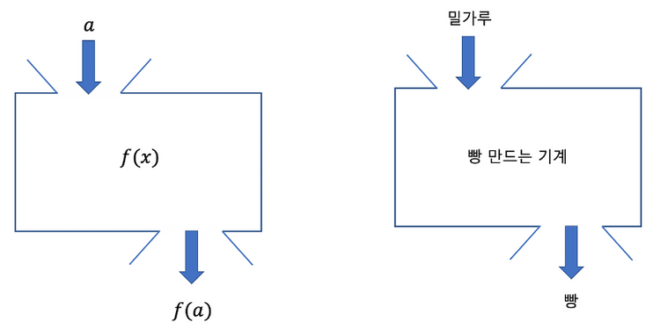
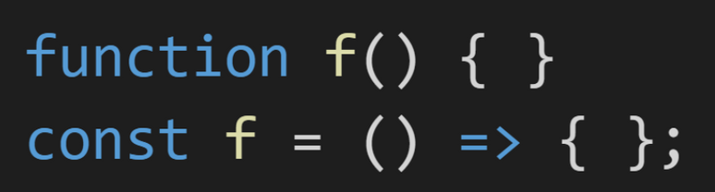
01 React 기초 리뷰
함수(function)
함수 선언문
function 함수명(매개변수) {...}
순서와 상관없이 호출 가능
함수 표현식
let 함수명 = function(매개변수) {...}
코드 도달 시 함수 생성
화살표 함수(arrow function)
let 함수명 = (매개변수0 => {...}

Slide 15
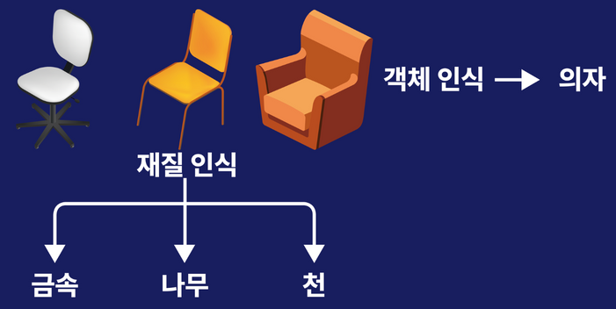
01 React 기초 리뷰
객체(Object)
Object
접근
객체명.키
객체명.[키]
추가
객체명.키 = 값;
객체명.[키] = 값;
삭제
delete 객체명.키;
단축 property
property 확인
Object.property
property in Object
for(let key in Object) {..}
Object 내 key 순회

Slide 16

01 React 기초 리뷰
객체(Object)
method
const Object = { 메서드명 : function() {...} }
this
자기 자신을 가리킴
화살표 함수는 사용 불가

Slide 17
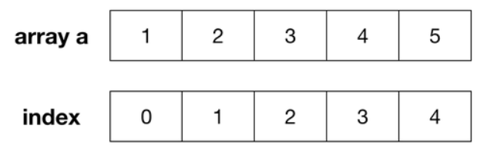
01 React 기초 리뷰
배열(Array)
배열
순서가 있는 리스트
배열 원소의 자료형이 동일할 필요 X
length
push()
pop()
shift() : pop()과 달리 앞에 제거
unshift() : push()와 달리 앞에 추가
for(let 원소 of 배열명) {...} : 원소의 자료형이 다를 수 있기 때문!

Slide 18
2. 중급 강좌 리뷰

Slide 19
02 React 중급 리뷰
변수 / 호이스팅 / TDZ
변수
(var)
재선언 가능(선언 및 초기화 호이스팅)
선언 + 초기화 / 할당
함수 스코프
let
재선언 불가 (선언만 호이스팅)
선언 / 초기화 / 할당
블록 스코프
const
선언 + 초기화 + 할당
블록 스코프
호이스팅(hoisting) : 선언 / 할당
Temporal Dead Zone

Slide 20
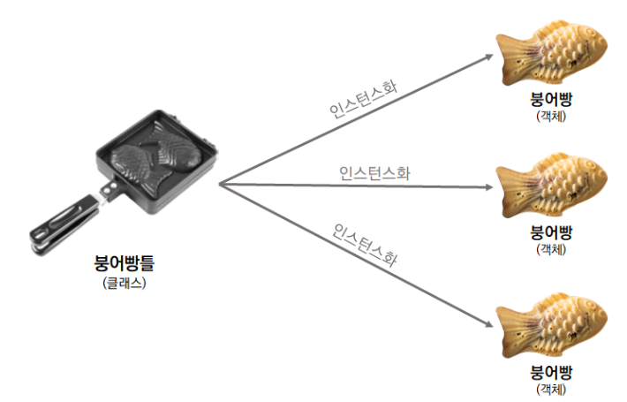
02 React 중급 리뷰
생성자 함수
객체 리터럴
객체 리터럴 다수 -> 생성자 함수
function 함수명(매개변수){
this.매개변수 = 매개변수;
this.메서드명 = function() {...}
}
let 객체 = new 함수명(매개변수);
객체.메서드명();

Slide 21
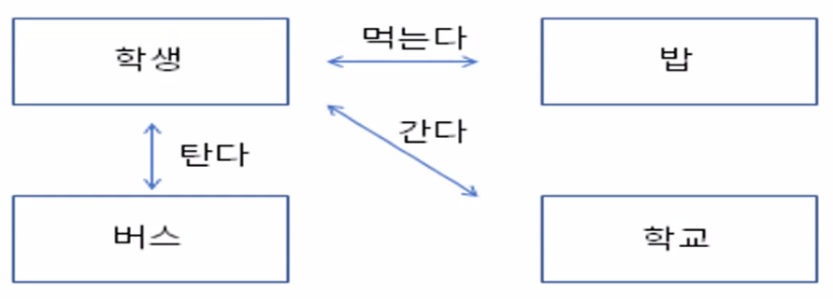
02 React 중급 리뷰
객체 메서드 / Computed property
Computed property
const 객체 = { [변수명 or 값] : x }
Object.메서드명()
assign() : 객체 복제(객체는 레퍼런스라서 배정 복사가 안 됨)
keys() : 키 배열 반환
values() : 값 배열 반환
entries() : 키/값 배열 반환
fromEntries() : 키/값 배열을 객체로 반환

Slide 22
02 React 중급 리뷰
심볼(Symbol)
peroperty key
문자형
Symbol형
Symbol
const 변수명 = Symbol();
유일성 보장
객체 메서드에 노출 X
Symbol.for() : 하나의 심볼만 보장 -> 전역 심볼
Object.getOwnOwnPropertySymbols() : 심볼 출력
Reflect.ownKeys() : 모든 키 출력(심볼 포함)
property 충돌 방지

Slide 23
02 React 중급 리뷰
Number / Math
변수명.toString(변환 진수)
10진수를 해당 진수로 변환
Math.PI
Math.함수명
ceil() / floor() / round()
random() : 0~1 랜덤 숫자 반환
max() / min() / abs() / pow(n, m) / pow(n, m) / sqrt()
함수명
isNaN() : isNaN 함수만 NaN인지 판별 가능
parserInt(변수명, 변환진수) : 문자열 -> 숫자
parserFloat() : 문자열 -> 실수형
소수점 자릿수
Math.round(변수명 * 10**n) / 10**n
변수명.toFixed(자릿수) : 문자열 반환

Slide 24
02 React 중급 리뷰
String
‘, “, `(백틱)
`(백틱)
여러줄
변수 포함
변수.length
변수[index]
변수.메서드
toUpperCase() / toLowerCase()
indexOf() - if(변수.indexOf(문자) > -1) {}
slice(n , m) : 파이썬과 같음
substring(n, m) : n과 m사이 문자열 반환
substr() : n부터 시작해서 m개까지
trim() : 앞뒤 공백 제거
repeat()

Slide 25
02 React 중급 리뷰
Array
배열명.메서드명()push()
pop()
unshift()
shift()
isArray()
splice(n, m, x) : n부터 시작해 m개 지우고 값 반환, x로 채우기
slice(n, m) : n부터 m-1까지 반환
concat(arr2, arr3, ...) : 배열 병합
forEach(요소, 인덱스, 배열)
indexOf() / lastIndexOf()
includes()
find(함수) / findIndex(함수) : 조건을 만족하는 값 or 인덱스 반환
filter(함수) : 조건을 만족하는 값들을 배열로 반환
reverse()
map(함수) : 함수 기능 실행 후 새로운 배열 반환
join() : 배열의 내용을 합쳐서 문자열로 반환

Slide 26
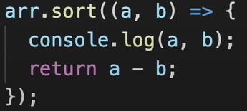

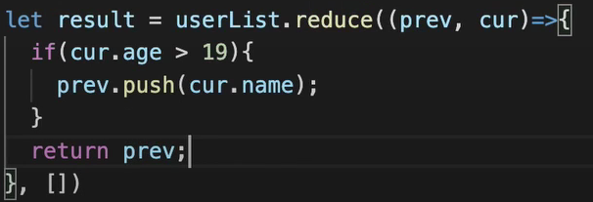
02 React 중급 리뷰
Array
배열명.메소드명()
sort(함수)
문자를 기준으로 정렬
숫자 정렬시 함수 이용 => _.sortBy(arr) : Lodash
reduce(함수)
prev, cur을 이용한 누적 계산

Slide 27
02 React 중급 리뷰
구조 분해 할당(Destructuring assignment)
배열 구조 분해
let [변수1, 변수2, ...] = 배열명
default 값 사용 가능
일부 반환 무시
바꿔치기 : [a, b] = [b, a]
객체 구조 분해
let {변수1, 변수2, ...} = 객체명
변수 이름 변경 가능
default 값 사용 가능

Slide 28
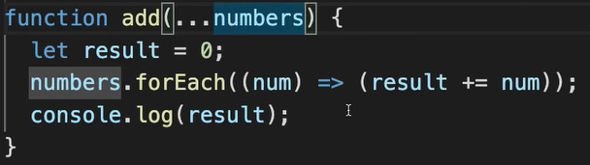
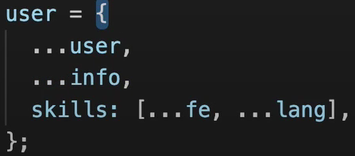
02 React 중급 리뷰
나머지 매개변수 / 전개 구문
(Rest parameters / Spread syntax)
인수 전달
arguments
함수로 넘어 온 모든 인수에 접근
함수 내에서 이용 가능한 지역 변수
length와 index로 이용
나머지 매개 변수(Rest parameters)
함수명(... 나머지 매개변수) {}
마지막 매개변수 자리에 사용
전개 구문
배열
let result = [0, ...arr1, ...arr2, ...]
배열 병합
복제
객체 복제

Slide 29
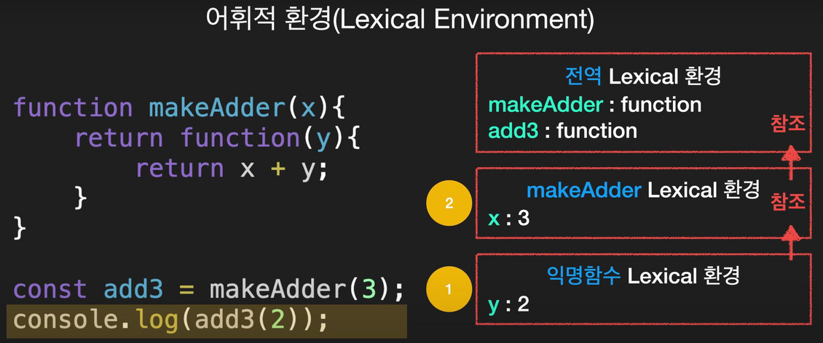
02 React 중급 리뷰
클로저(Closure)
어휘적 환경(Lexical Environment)
변수 : 초기화 X(let의 경우)
함수 : 초기화 O
함수 실행 시 내부 Lexical 환경 생성
내부에서 참조 불가 시 전역 Lexical 환경 참조
은닉화에 사용 가능

Slide 30

02 React 중급 리뷰
setTimeout / setInterval
setTimeout(fn, 시간, 매개변수)
일정 시간이 지난 후 함수를 실행
시간을 0으로 설정해도 현재 스크립트 실행 종료 후 실행
clearTimeout(tId)
예정된 작업을 취소
setInterval(fn, 시간, 매개변수)
일정 시간 간격으로 함수를 반복
clearInterval(tId)
예정된 작업을 취소

Slide 31
02 React 중급 리뷰
this 값 변경 - call / apply / bind
call
모든 함수에서 사용 가능
this를 특정 값으로 지정 가능
apply
call과 매개변수 처리 방법만 다름
배열을 매개변수로 사용
bind
함수의 this 값을 고정적으로 변경

Slide 32
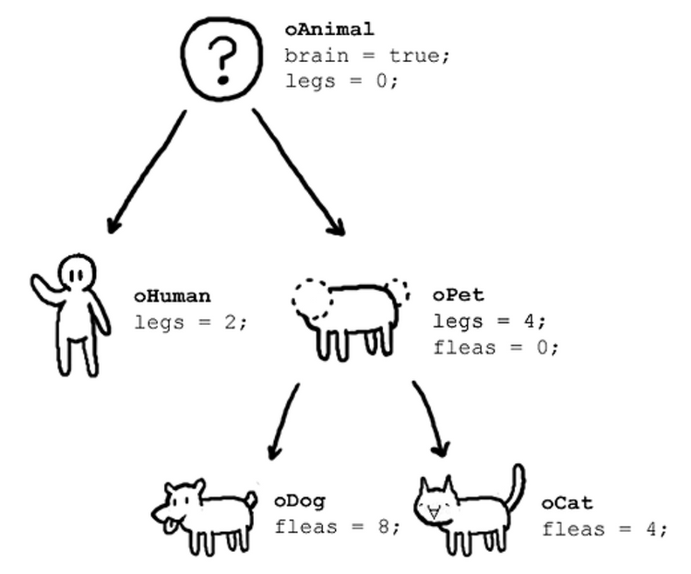
02 React 중급 리뷰
상속 / prototype
상속
자식 객체.__proto__ = 부모 객체
상속으로 prototype chain이 생성
keys() / values()에는 상속된 proto 비출력
객체 instanceof 클래스
constructor : 생성자
prototype
자식 객체.prototype.요소 = 값 or 함수
property 검사 후 실행
객체명.hasOwnProperty(키)

Slide 33
02 React 중급 리뷰
Class
생성자 함수 -> 클래스 사용
class 클래스명 {
constructor(매개변수){
this.매개변수 = 매개변수;
}
메서드명() {...}
}
-> prototype
Class
생성자 함수 편의성
new 클래스명(매개변수) -> 오류 방지
상속
class 클래스 {...}
class 자식 클래스 extends 부모 클래스{...}
메소드 오버라이딩
부모 클래스의 메서드를 자식 클래스에 재정의
생성자 오버라이딩
constructor() {... -> super() 사용 후 내용 추가}

Slide 34
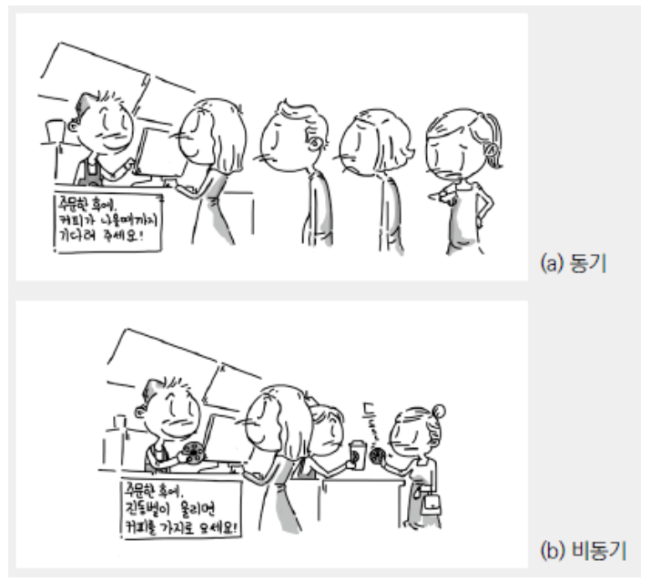
02 React 중급 리뷰
Promise
promise
Java의 이벤트 콜백 등록
생성 : new Promise((resolve : 성공, reject : 실패) => {CallBack 함수});
pending : 대기 상태
resolve : value return
reject : error return
then() : 성공 시, 실패 시 실행 함수 등록
then() / catch() / finally()
CallBack hell -> Promise chaining
Promise.all([]) : 동시 실행(하나라도 실패 시 전체 실패)
Promise.race([]) : 하나라도 완료되면 실행 완료

Slide 35
02 React 중급 리뷰
async / await - 비동기 등록
async / await
promise를 체인으로 호출하는 것을 간소화
async
async function 메소드명() {} : 항상 promise를 반환
메소드().then() : 사용가능
error : try-catch문 사용
await
async 함수 내부에서 사용 가능
awiat 메소드(매개변수)

Slide 36
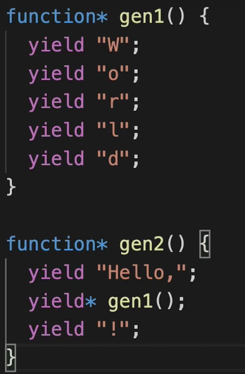
02 React 중급 리뷰
Generator
Generator
함수의 실행을 중단 및 재개하는 기능
yield 키워드 사용
next(전달 인수)를 이용해 재실행
{value : 값, done : boolean}
return()을 이용해 종료
try - catch를 이용해 중단 가능
iterable && iterator
값을 미리 생성 X
비동기 같은 동기식 코드
iterable
Symbol.iterator 메서드 존재
Symbol.iterator 는 iterator 반환
iterator
next()- value, done 반환
작업 종료 -> done : true

Slide 37
3. 정리
기초 강좌 리뷰
중급 강좌 리뷰
변수
자료형
입출력 - alert, prompt, comfirm
형변환
기본연산자
비교 연산자 / 조건문
논리연산자
반복문
switch문
함수 (함수 선언 / 함수 표현식 / 화살표 함수)
객체 - 메소드, this
배열
변수
생성자 함수
객체 메소드
심볼
Math 메소드 / String 메소드 / 배열 메소드
구조 분해 할당
나머지 매개변수 / 전개 구문
클로저
시간 설정
this - call / apply / bind
상속 / prototype
클래스
프로미스(동기 / 비동기)
async / await
Generator

Slide 38
질문 및 답변
궁금한 사항을 질문해 주세요.

Slide 39
Thank you
감사합니다.

